Slide 1
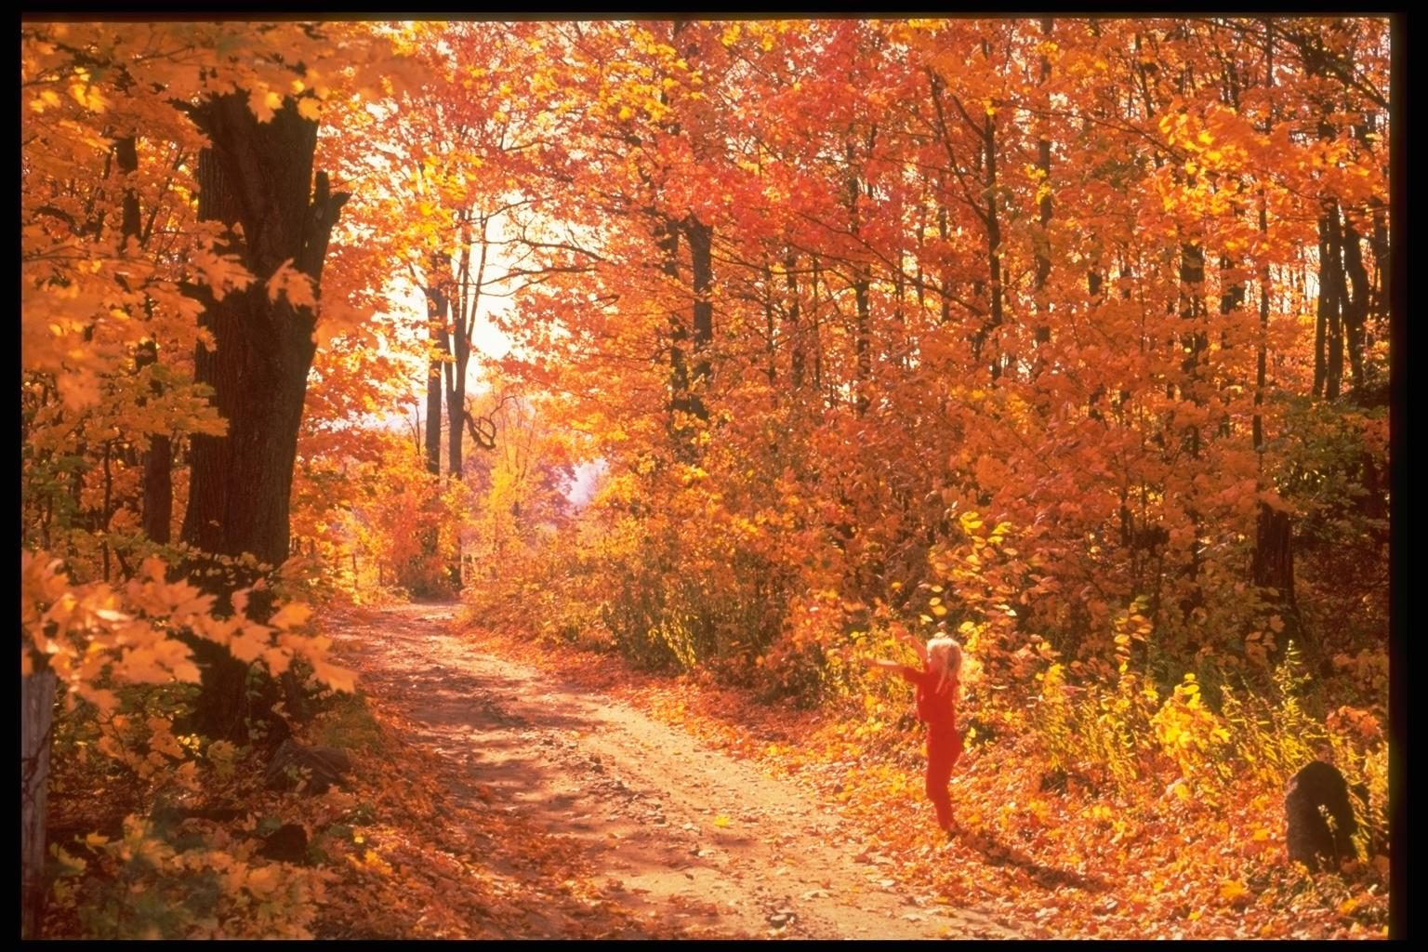
Путешествие
по осеннему лесу

Slide 2


Slide 3
ПРАВИЛА СОТРУДНИЧЕСТВА
Т – терпеливость
Д – доброжелательность
В – вежливость
О – общий результат зависит от моей работы

Slide 4
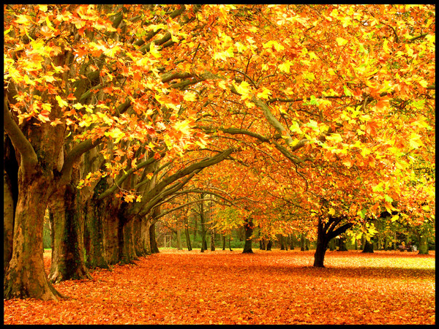

Slide 5

Исправь ошибки
Наступила золотое осень.
Стоит отличный погода.
На пруду плавают осенняя листья

Slide 6
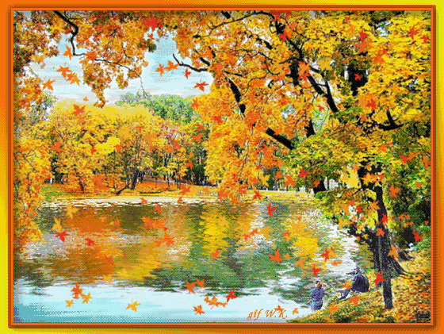

Slide 7

КАКОЕ ПРИЛАГАТЕЛЬНОЕ ?
До …ого дерева
К …ему дождю
В …ой орзинке
По ...ому берегу
Над …им озером
С …ым облаком

Slide 8


Slide 9

Физминутка
Мы листики осенние
На ветках мы сидим.
Дунул ветер – полетели.
Мы летели, мы летели
И на землю тихо сели.
Ветер снова набежал
И листочки все поднял.
Закружились, полетели
И на землю снова сели..

Slide 10


Slide 11
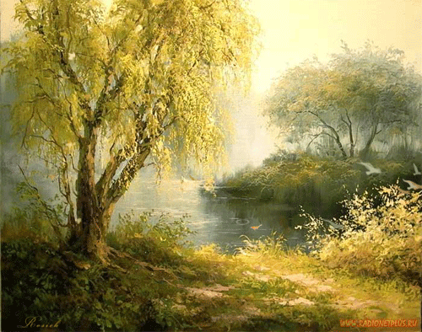

Slide 12
Составь пару
Теплая погода
Холодный ветер
Сладкая ягода
Кофта
Конфета
Беседа
Чай
Речь
Разговор

Slide 13
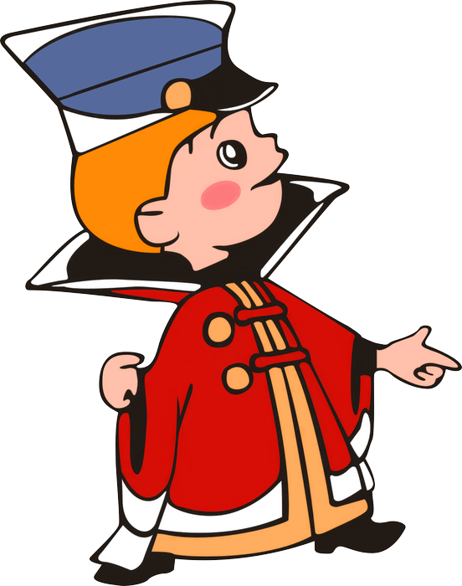
Когда так говорят?
Держать в ...рукавицах.
Дрожать как … лист
В час по … ложке
Смотреть сквозь … очки
Смотреть как баран на …. ворота

Slide 14
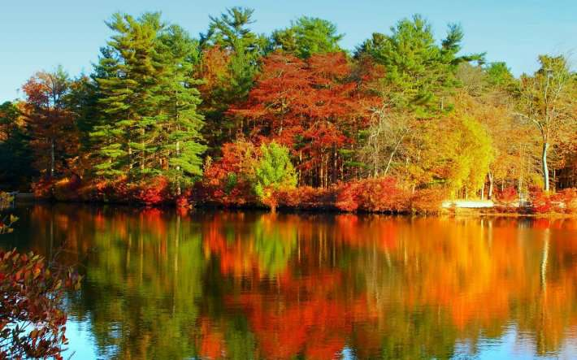

Slide 15
УРОК
Продуктивный
Интересный
Познавательный

Slide 16


-У меня получилось…
- Было интересно…
Было трудно…
- Теперь я знаю

Slide 17
Домашнее задание
С.49, упр.107.
Составить и записать 6 словосочетаний об осеннем лесе

Slide 18

Спасибо за урок!

Slide 19
МОЛОДЦЫ!

